Slide 1
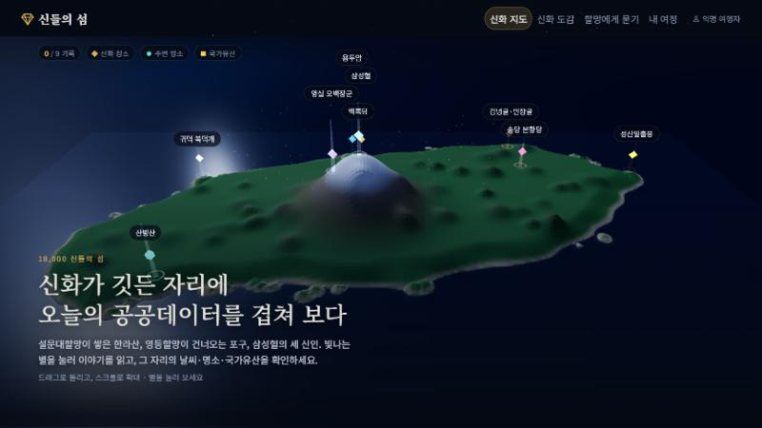
18,000 신들의 섬
신들의 섬
신화가 깃든 자리에
오늘의 공공데이터를 겹쳐 보다
제주 신화·설화 3D 지도 + AI 에이전트
제주대 청년도약 부트캠프 1기 · BOOT UP 개별 과제
양수연
Notes:
안녕하세요. 제주 신화를 3D 지도로 보여 주고, 그 자리에 오늘의 공공데이터를 겹쳐 보는 웹앱 「신들의 섬」을 만들었습니다.

Slide 2
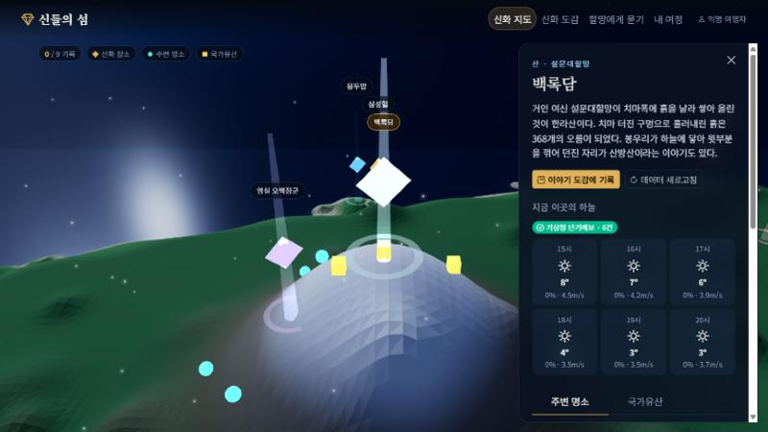
이야기와 지금이 따로 놀았다
문제
제주 신화는 장소에 붙어 있는데, 이야기는 책과 안내판에 흩어져 있고 지금 그곳의 날씨·주변 정보와는 이어지지 않는다.
해결
신화 장소 9곳을 3D 지도의 별로 띄우고, 누르면 이야기 + 지금의 하늘 + 주변 명소 + 국가유산을 한 화면에 연다.
누구를 위해
제주를 처음 찾는 여행자, 가족, 학생
Notes:
제주 신화는 장소와 붙어 있습니다. 한라산은 설문대할망이 쌓았다는 식이죠. 그런데 이야기는 흩어져 있고, 지금 그곳 날씨나 주변 정보와는 연결되지 않습니다. 그래서 별을 누르면 이야기와 오늘의 정보가 한 화면에 열리게 만들었습니다.

Slide 3
별 하나에 네 가지가 열린다
1
신화 이야기
설문대할망, 산방덕이, 영등할망…
2
지금의 하늘
기상청 · 그 자리의 6시간 예보
3
주변 명소
한국관광공사 · 반경 8km 관광지
4
국가유산
국가유산청 · 관련 문화재
Notes:
[시연] 백록담을 누릅니다. 카메라가 날아가고, 오른쪽에 이야기, 기상청 예보, 주변 명소, 국가유산이 한꺼번에 열립니다. 도감에 기록하면 Supabase에 저장되어 새로고침해도 남습니다.

Slide 4
공공데이터 3종을 겹친다
1
2
3
기상청
한국관광공사
국가유산청
단기예보 조회서비스
TourAPI 국문 관광정보
국가유산 검색 오픈API
위경도→격자 변환
6시간 예보 표시
비 오면 3D 빗줄기
반경 8km 관광지
사진·주소·거리
3D 청록 구슬
관련 문화재 검색
XML→JSON 변환
3D 금빛 상자
Notes:
쓴 공공데이터는 세 가지입니다. 기상청 단기예보, 한국관광공사 TourAPI, 국가유산청 오픈API. 모두 서버 함수를 거쳐 호출해서 키가 브라우저에 노출되지 않습니다. 기상청은 위경도가 아니라 격자 좌표를 쓰기 때문에, 변환식을 직접 구현해서 신화 장소 어디든 그 자리의 예보를 가져옵니다.

Slide 5
데이터가 3D 위에 올라간다
9
신화 장소 실제 위치
3
공공 API 한 좌표계
비
오면 빗줄기 입자
Three.js로 직접 만든 한라산·오름 지형
Notes:
이 지도는 Three.js로 만들었습니다. 위경도를 3D 좌표로 바꿔 신화 장소를 실제 위치에 세우고, 기상청 예보에 비가 있으면 그 장소 위에 빗줄기가 내립니다. 관광공사 명소와 국가유산도 같은 좌표계 위에 마커로 올라갑니다.

Slide 6
할망이 도구를 스스로 고른다
질문
→
Claude가
도구 선택
→
공공데이터
호출 ×N
→
답변 +
호출한 도구
연결된 도구 4개
신화 도감
기상청 예보
TourAPI 명소
국가유산청
실제 호출 테스트 4종 · 모두 통과
① 제주시 날씨
get_weather 1회
② 관덕정
search_heritage
③ 영등할망 포구
도구 4회 연속
④ 에펠탑
없다고 답함
Notes:
에이전트 할망은 LLM이 질문에 맞는 도구를 스스로 골라 호출합니다. 신화 도감, 기상청, 관광공사, 국가유산청 네 가지 도구가 연결되어 있고, 날씨를 물으면 먼저 신화 도감에서 좌표를 얻고 그 좌표로 날씨를 부르는 식으로 도구를 이어 호출합니다. 호출한 도구 목록이 답 위에 그대로 보입니다. 안내서의 테스트 질문 4개를 실제로 돌려 모두 통과했습니다. 제주시 날씨는 get_weather를 한 번만 불렀고, 관덕정은 search_heritage 결과만 말하고 모르는 건 모른다고 답했습니다. 영등할망 포구 질문에서는 신화 도감, 명소, 날씨, 명소 순으로 도구를 네 번 이어 불렀고, 에펠탑은 결과가 없다고 답하며 지어내지 않았습니다. 테스트하다 에이전트가 확인하지 않은 신화 줄거리를 기억으로 덧붙이는 문제를 찾아 지시문을 고쳤습니다. [시연 질문 예] 설문대할망 이야기가 깃든 곳 중 오늘 날씨가 가장 좋은 곳은? / 제주에 있는 에펠탑 알려줘(없다고 답하는지)

Slide 7
구조는 역할별로 나눴다
router
store
client
이동하려는 경로를 한 곳에
여러 페이지가 공유하는 상태
화면이 서버 함수를 부르는 창구
api
server
Bootstrap
키를 숨기는 Vercel 서버 함수
공공데이터 호출·재사용
디자인 시스템 (darkly + 금색)
Vite · React 19 · Router · Zustand · Bootstrap · Three.js · Supabase · Claude · Vercel
Notes:
구조는 router, store, client, api, server, Bootstrap으로 역할을 나눴습니다. server 폴더의 공공데이터 호출 함수를 화면용 API와 에이전트 도구가 똑같이 재사용합니다. 도감과 즐겨찾기는 Supabase에 저장되어 새로고침해도 남습니다.

Slide 8

이야기를 읽고,
그 자리로 떠날 준비까지.
9
3
4
신화 장소
공공 API
에이전트 도구
배포 projectday6.vercel.app
GitHub github.com/ysyy1002/project_day6
휴대폰 카메라로 스캔하면 바로 접속
Notes:
오른쪽 QR을 휴대폰 카메라로 스캔하시면 지금 보신 사이트가 바로 열립니다. 앞으로는 에이전트 대화 기록을 Supabase에 저장하고, 4·3, 해녀, 제주어처럼 신화 장소를 더 늘려 갈 계획입니다. 감사합니다.

